Slide 1
Merge sort (Сортировка слиянием)

Slide 2
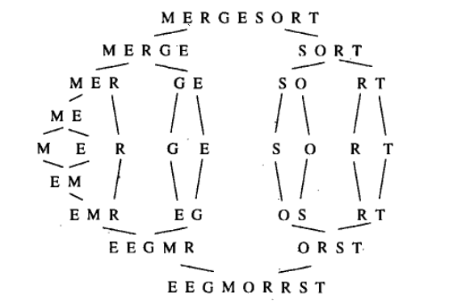
Основной принцип работы
Сортируемые элементы разбиваются на две группы, каждая из которых сортируется рекурсивно, после чего отсортированные наборы сливаются.
Оценка временной сложности
Нужно оценить объем работы на каждом уровне дерева сортировки .На каждом уровне массив разделяется на две части. Если число элементов массива является степенью 2, n=2^k, то k-й уровень вызывает 2^k процессов сортировки слиянием, обрабатывающим массивы из n/2^k элементов. Количество уровней k= log 2^k = log n. Если n не является степенью 2, то можем найти k такое, что 2^k < n < 2k+1. Поэтому, количество уровней будет больше, чем k, но не более k+1, т.е. равно наименьшему целому, большему или равному log n. Каждый уровень требуется n сравнений (в худшем случае).Общая оценка времени выполнения этого алгоритма O(n log n).Замечание. При выполнении алгоритма требуется O(n)дополнительной памяти, что значительно больше, чем в любом другом алгоритме сортировки.
Сортировка слиянием (англ. merge sort) — алгоритм сортировки, который упорядочивает списки (или другие структуры данных, доступ к элементам которых можно получать только последовательно, например — потоки) в определённом порядке. Эта сортировка — хороший пример использования принципа «разделяй и властвуй». Сначала задача разбивается на несколько подзадач меньшего размера. Затем эти задачи решаются с помощью рекурсивного вызова или непосредственно, если их размер достаточно мал. Наконец, их решения комбинируются, и получается решение исходной задачи.

Slide 3
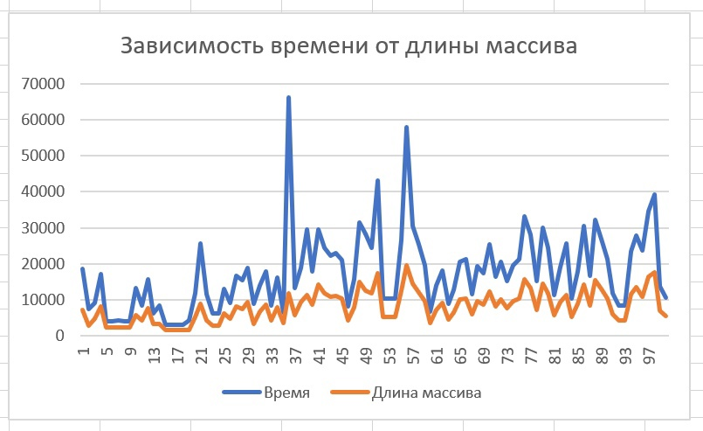
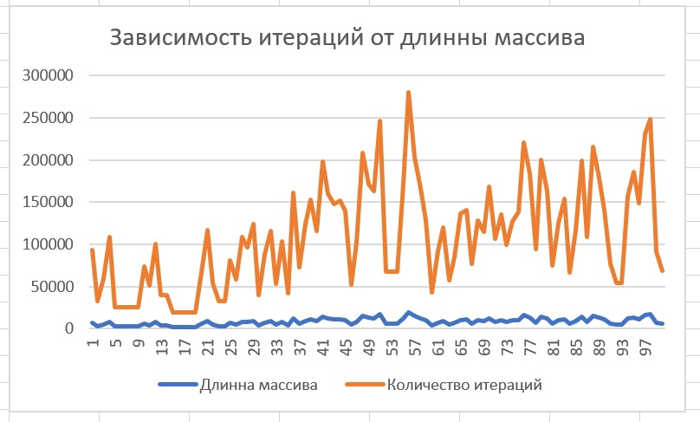

Slide 4
Вывод алгоритма
С небольшими наборами данных выбирается менее затратная по ресурсам сортировка.И в методе mergeSortSimple() устанавливается нижнее
ограничение на размер массива, например, 10, для использования сортировки слиянием. А для данных, количество которых меньше этого «порога» вызывается, например, сортировка вставками.

